Slide 1
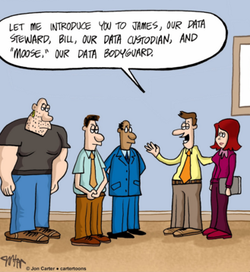
Data Gedreven Werken
Opgaven presentatie

Slide 2
1 Opgave data aspecten
In een brandstof app worden de volgende gegevens aan de chauffeur getoond. Kan hij/zij op basis daarvan een beeld krijgen van de rijstijl. Benoem knelpunten voor de vier aspecten
Op welke van deze aspecten kunnen knelpunten optreden, geef aan waarom?
Ritdatum | Status | Brandstofverbruik
10-5 | 1 | 20
21-07-2018 | 5 | 24.30
 | 3 | 30.573
17-16 | 3 | 56

Slide 3
Raamwerk voor data gedreven oplossingen
Data management & governance
Databronnen
Workflow
Data toepassing
Data acquisitie
Filteren en selectie
Data Verwerken
Data Analyse
Data Visualisatie
Data opslag
Data security
Bron: Arcitura.com
Notes:
Licht het logisch raamwerk toe, zijn je cursisten voornamelijk architecten ga hier dan iets dieper op in omdat dit een handvat is voor het uitwerken van architectuurdocumenten

Slide 4
2 Opgave brandstof verbruik auto App
We gaan een case uitwerken in een aantal opgaven rond data gedreven werk. Namelijk
Een landelijke app ontwikkelen voor het analyseren van brandstofverbruik van een auto
Rekening houdend met stads- en snelwegverkeer
Data moet zo veel mogelijk geautomatiseerd verzameld worden
Welke vragen, risico’s en kansen komen bij je op als je naar het raamwerk en deze app kijkt?

Slide 5
Template case
Aandachtspunten/vragen
Kansen
Risico’s

Slide 6
3 Opgave Project Rollen
Maak een lijst van rollen die je verwacht binnen een data gedreven project
Splits de rollen op in noodzakelijk en optioneel
Wat verandert er bij een Cloud oplossing qua rollen?

Slide 7
Rollen uitwerking
Cloud
Notes:
Essentieel en optioneel toelichten want dit is heel afhankelijk van de context.

Slide 8
4 Opgave datamodel
Neem de eerste inventarisatie als startpunt
Maak een eenvoudig conceptueel datamodel met daarin een definitie van stadsverkeer en snelwegverkeer
Maak op basis daarvan logisch datamodel van een paar entiteiten en benoem een aantal attributen
Benoem ook het datatype, kies uit:
Tekst
Getal
Bedrag
Datum
Datum en tijd

Slide 9
Template Conceptueel datamodel
Dataentiteit | Bron | Definitie
Auto | RDW register | Een auto is een voertuig met wielen dat wordt aangedreven door een motor, meestal een verbrandingsmotor, en is ontworpen voor het vervoeren van passagiers en bagage over de weg. Auto's hebben meestal vier wielen en bieden plaats aan een bestuurder en meerdere passagiers. Ze worden gebruikt voor persoonlijk vervoer en zijn een belangrijk onderdeel van het dagelijks leven voor veel mensen over de hele wereld.
Stadsverkeer |  | ?
Snelwegverkeer |  | ?

Slide 10
Template Logisch datamodel
Dataentiteit | Attribuut | Datatype
Auto | Model | Tekst
 | Merk | Tekst

Slide 11
5 Opgave databehoefte en databronnen
Maak een eerste lijst van databronnen voor een data gedreven toepassing (brandstof app)
Koppel deze aan een aantal datamodel entiteiten
Maak gebruik van het invulmodel op de volgende slide
In het voorbeeld is de eerste regel een voorbeeld

Slide 12
Template bron inventarisatie
Dataentiteit | Bron | Bronsoort | Structuur
Auto | RDW register | Overheid | Gestructureerd

Slide 13
6 Opgave databronnen en APIs
Neem de eerste inventarisatie als startpunt
Voeg daar een inventarisatie van de API aan toe
Voor het soort API kun je kiezen voor
Databasetoegang
JSON/XML API
Bestandsuitwisseling
Webpagina
Maak gebruik van het invulmodel op de volgende slide
In het voorbeeld is de eerste regel een voorbeeld

Slide 14
Template bron en API inventarisatie
Dataentiteit | Bron | API | API soort
Auto | RDW register |  | Webpagina

Slide 15
7 Opgave databases
Op de cursussite staat een eenvoudig model voor auto’s
Je kunt hierbij eenvoudig queries maken gebruik makend van de concepten die behandeld zijn
Zie hiervoor de cursuswebsite https://cursus.data-docent.nl/homedgw.aspx

Slide 16
7 Opgave datagovernance
Neem de eerste inventarisatie als startpunt
Voeg daar een inventarisatie van data governance rollen aan toe
Maak onderscheid tussen data eigenaar en data steward
Neem je inventarisatie van de projectrollen als startpunt
Maak gebruik van het invulmodel op de volgende slide
In het voorbeeld is de eerste regel een voorbeeld

Slide 17
Template data governance
Dataentiteit | Bron | Data eigenaar | Data steward
Auto | RDW register | Productowner app en platform | Applicatiebeheerder dataplatform

Slide 18
8 Opgave datakwaliteit
Bij de brandstof app zijn een aantal datakwaliteiten van belang. Je kunt dit doen door voor de hele toepassing datakwaliteiten te benoemen.
Dit kan ook per dataentiteit. Hier houden we het eenvoudig. Geef de drie belangrijkste datakwaliteiten (score 1,2 en 3).
Kwaliteit | Score 1,2,3
Accuraatheid
Compleetheid
Consistentie
Actualiteit
Precisie
Privacy
Redelijkheid
Referentiele integriteit
Tijdigheid
Uniekheid
Validiteit

Slide 19
9 Opgave data security
Geef aan voor een aantal entiteiten in de BIVP classificatie hoog, middel of laag voor onze brandstof app toepassing
Hoog betekent dat er veel maatregelen genomen moeten worden om dit kenmerk te borgen, laag is dat er weinig risico’s zijn voor deze BIVP kenmerken.
De PDF zit ook in het cursusmateriaal
Gebruik het sjabloon op de volgende slide
https://jarnobaselier.nl/biva-data-classificatie/

Slide 20
Uitwerking security
DataEntiteit | Beschikbaarheid Maatregelen | Integriteit maatregelen | Vertrouwelijkheid maatregelen | Privacy maatregelen
Auto | Hoog | Hoog | Laag | Laag

Slide 21
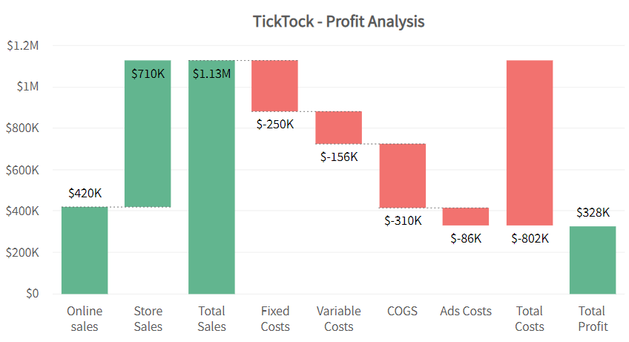
10 Extra Opgave Data Visualisatie
Bediscussieer in tweetallen wat hier wordt gevisualiseerd
Kun je een alternatief verzinnen
Wat denk je over de doelgroep?

Slide 22
11 Opgave data analyse en visualisatie
Je wilt graag verzamelde autodata verzamelen op basis van het type auto en bouwjaar. Je wilt daarbij graag kijken of er een verband is tussen deze dimensies
Welk soort analyse vorm is dit (beschrijvend, diagnostisch, voorspellend of voorschrijvend)?
Kies een algoritme of een combinatie daarvan
Wat is een goede visualisatie volgens jou
Maak een schets

Slide 23
12 Extra opgave data analyse en visualisatie
Je wilt voorspellen wanneer het brandstofverbruik zo hoog wordt dat vervanging van de auto relevant wordt.
Welk soort analyse vorm is dit (beschrijvend, diagnostisch, voorspellend of voorschrijvend)?
Kies een algoritme of een combinatie daarvan
Je wilt het brandstofverbruik van je auto visualiseren inclusief hoog en laag
Wat is een goede visualisatie volgens jou
Maak een schets

Slide 24
13 Opgave IoT
Je wilt het brandstofverbruik van je auto analyseren
Probeer een aantal sensoren en actuatoren te benoemen
Zie bijvoorbeeld: https://www.iot-catalogue.com/
Sensor | Actuator

Slide 25
Discussie
Noem redenen waarom een organisatie Big Data in zal zetten ook als er al veel relationele databases aanwezig zijn in de organisatie?

Slide 26
14 Extra Opgave Mapreduce
Tijd
12:00 | 15
13:00 | -30
14:00 | -10
15:00 | 40
Voor de hoeveelheid brandstof wordt een model opgesteld hoeveel er gebruikt en aangeleverd wordt. Verbruik is positief en aanvullen is negatief
Bereken hoeveel er in de voorbeeld dataset verbruikt en aangeleverd wordt
Extra wat is het maximale aanlevering inclusief de tijdsloten wanneer die aanlevering plaatsvindt
Presenteer je model aan de groep
Tijd
8:00 | 25
9:00 | -30
10:00 | 25
11:00 | 40

Slide 27
Case brandstof opgave MapReduce
Data
Mapper
Combine, Partion, Shuffle & Sort
Reduce
Tijd
12:00 | 15
13:00 | -30
14:00 | -10
15:00 | 40
Key | Waarde
Key
Key
Tijd
8:00 | 25
9:00 | -30
10:00 | 25
11:00 | 40
Key | Waarde

Slide 28
15 Opgave big data
Je wilt het brandstofverbruik van je auto analyseren
Is de brandstofanalyse een big data toepassingen
Geef argumenten waarom wel of niet

